Slide 1
Использование современных технологий в работе музыкального руководителя в дошкольном образовательном учреждении
Подготовила Назарова Л.В. ,
музыкальный руководитель I кв. категории
МКДОУ Ташаринский д/с «Лесовичок»

Slide 2
.
Цель:
растить человека способного к самостоятельному творческому труду, эмоционально активную личность.
Задачи:
приобщение детей к музыкальной культуре;
обогащение музыкальных впечатлений;
развитие эмоциональной отзывчивости на музыку.

Slide 3
Основные виды музыкальной деятельности: 1.слушание; 2.пение; 3.музыкально-ритмические движения; 4.музыкально-дидактические игры; 5.игра на детских музыкальных инструментах.

Slide 4
Слушание музыкальных произведений (предварительная работа)

Slide 6
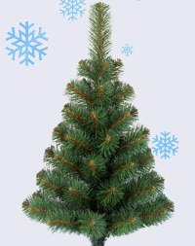
Иллюстративное пояснение к тексту песни «В лесу родилась елочка»

Slide 7
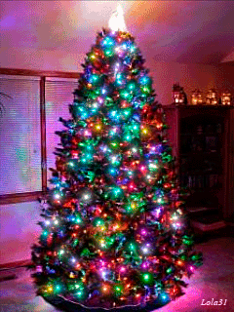

Slide 8
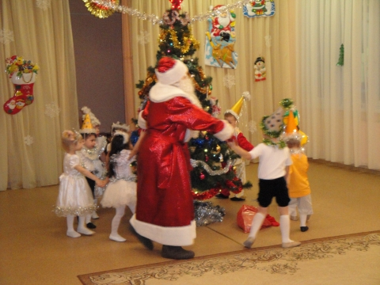

Slide 9
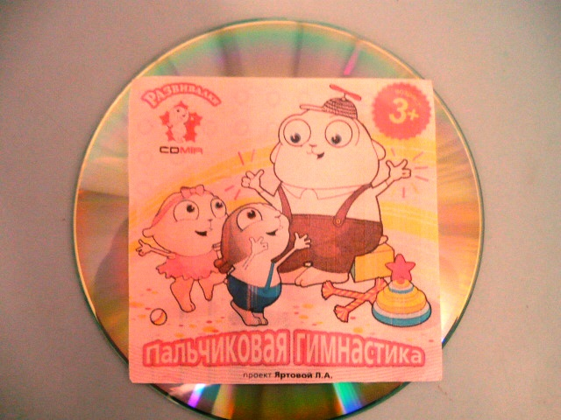
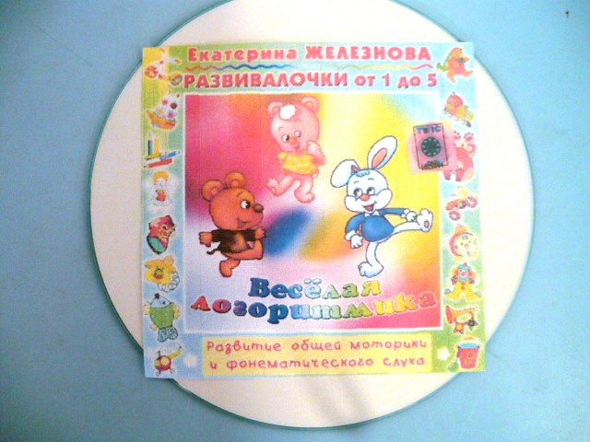
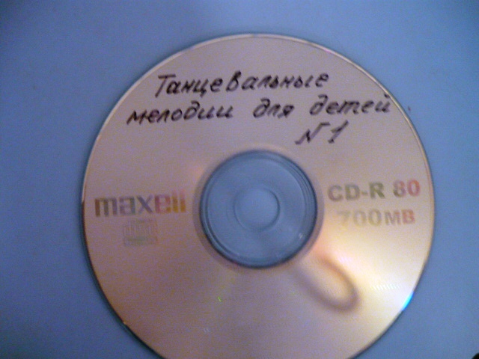
Музыкально-ритмические движения

Slide 10
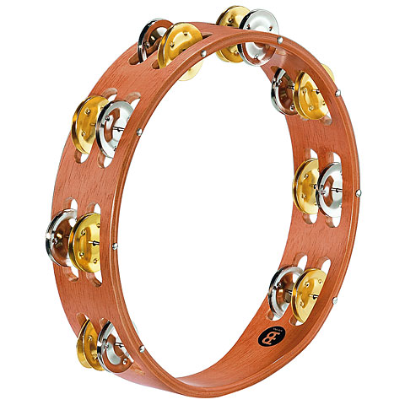
Музыкально-дидактические игры
Сам пустой, голос густой,
Дробь отбивает, шагать помогает.

Slide 11
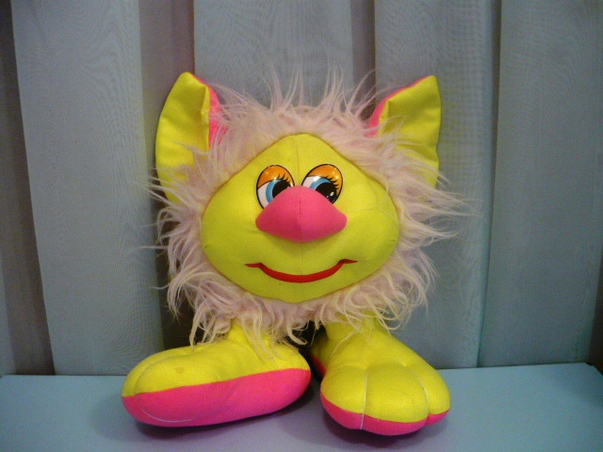
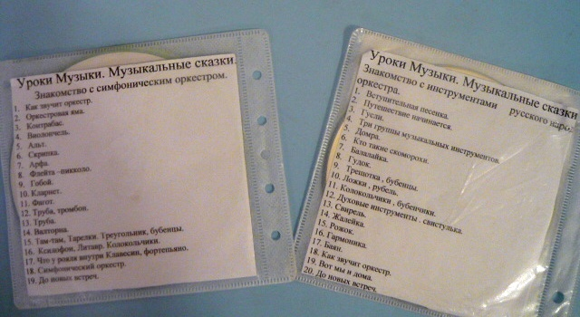
Игра на музыкальных инструментах.

Slide 13
Спасибо за внимание!

